Slide 1

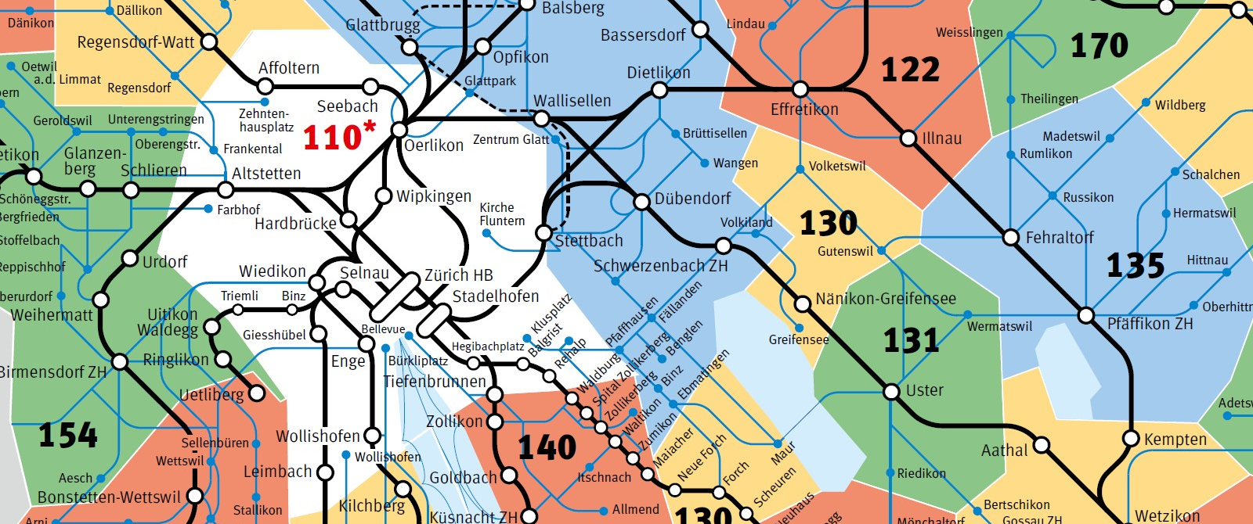
Projektvorstellung ÖV-Tycoon

Slide 2

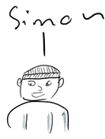
Agenda
Was wir euch in 10 Minuten mitgeben wollen
Wer wir sind
Unsere Idee
Warum ist das eine gute Idee?
Wie wollen wir vorgehen?
Lohnt sich das überhaupt?
Was sind die Risiken?
Wie wir erreichbar sind

Slide 3
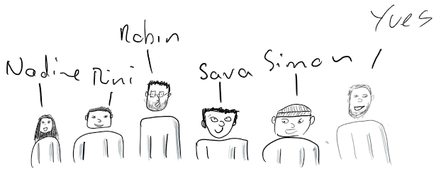
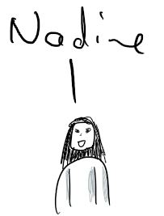
Wer wir sind
Wir sind Primates Enjoy Programming...
Oder kurz: PEP
Zusammengefunden während unseres
IT-Studiums und seit jeher unzertrennlich!

Slide 4
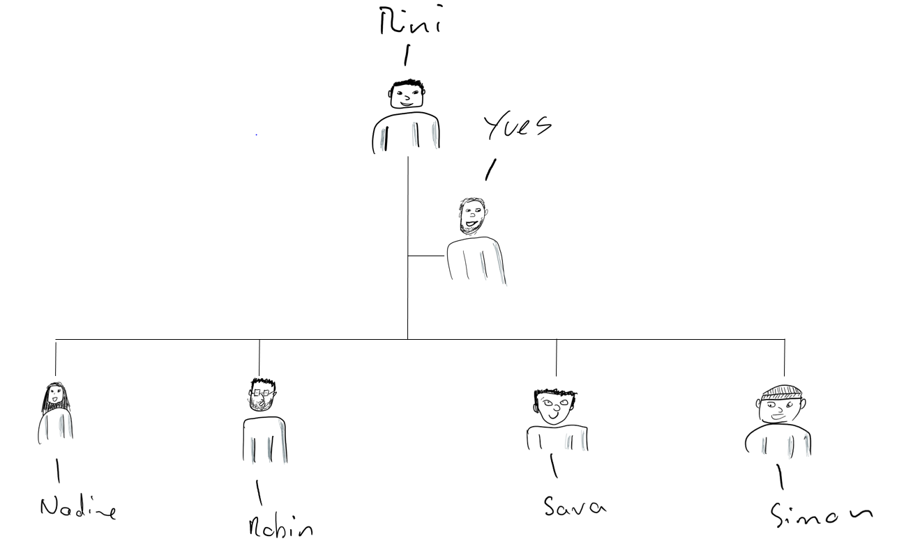
Wer wir sind
… und sind für Projekte so organisiert

Slide 5

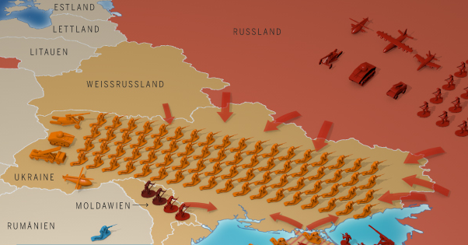
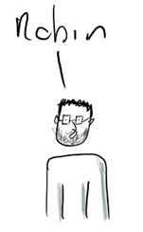
Unsere Idee
Aus alt…
Seit 1957 auf dem Markt und bis heute verkauft
Ab 10 Jahren
Keine «grössere» Revision des Spiels
Verharmlost den Krieg auf spielerische Weise
Keinen Bezug zu «durchschnittlichem» Spielenden

Slide 6
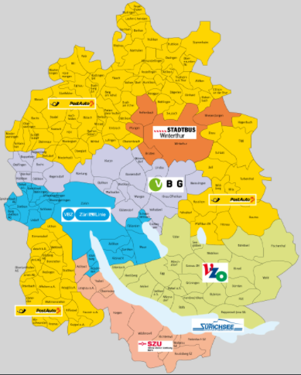
Unsere Idee
… mach neu
Entfernt alle gewalttätigen Elemente
Thema, mit dem jede/r etwas anfangen kann
Behält die Original-Spiellogik
Offen für alle Altersgruppen

Slide 7
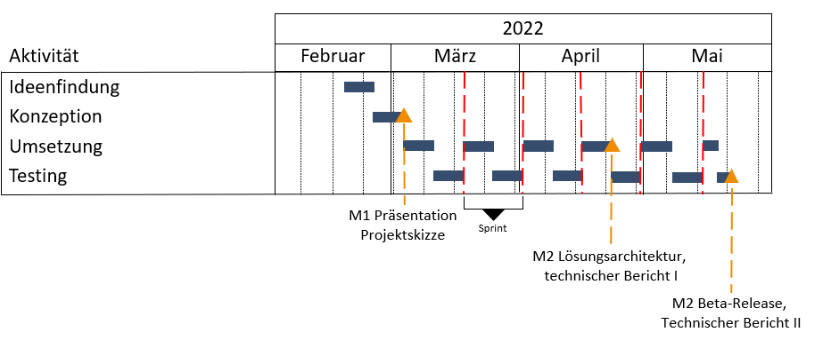
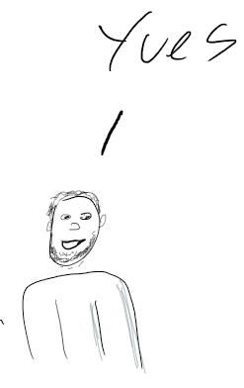
Wie gehen wir vor?
So einfach geht’s

Slide 8
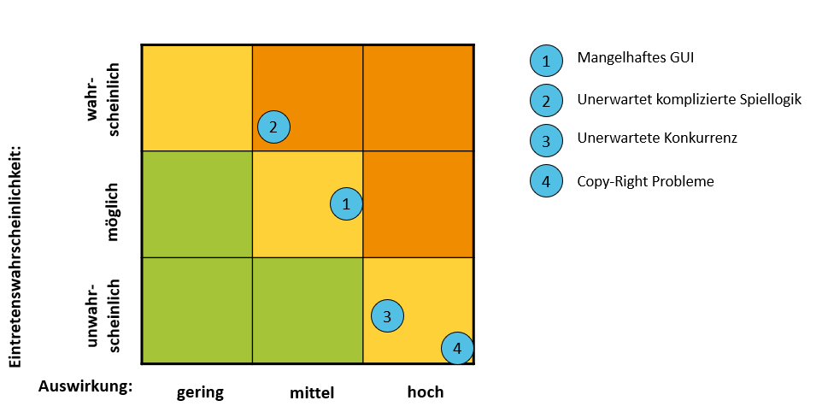
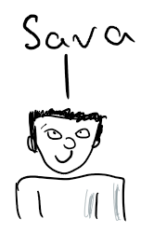
Was sind die Risiken?
Die Risiken vom neuen Risiko

Slide 9
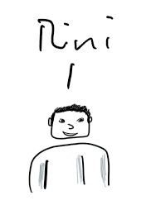
Wie wir erreichbar sind
Zu jeder Tages- und Nachtzeit
Projektleitung
kolodrin@students.zhaw.ch
076 571 85 22
Projektleitung Stv
braenyve@students.zhaw.ch
076 221 46 69

